Slide 1

Женщины войны .

Slide 2
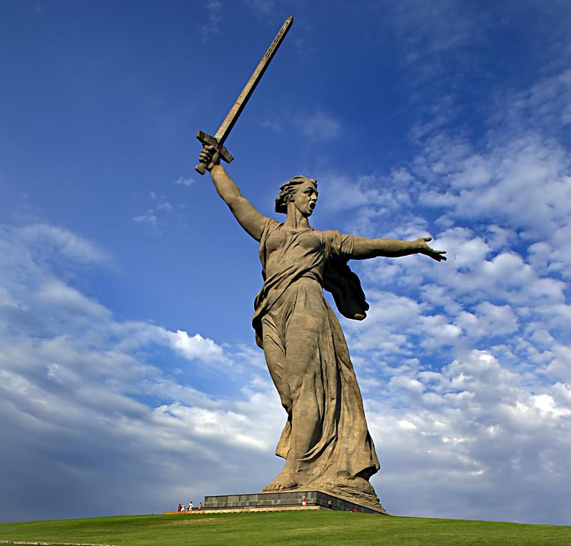
22 июня
1941 год

Slide 3
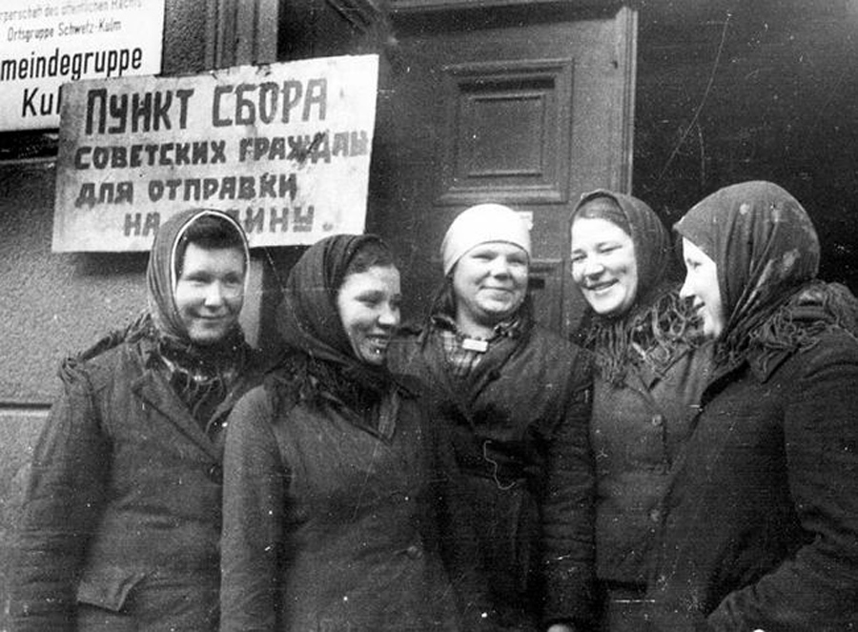
Это вчерашние студенты , вчерашние рабочие, строители , учителя, ученики, а сегодня они солдаты ...

Slide 4
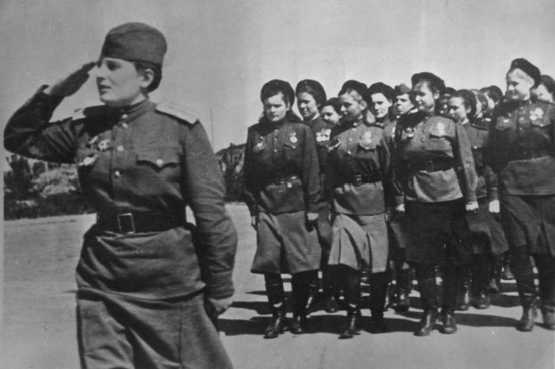
Наравне с мужчинами женщины встали в строй и сражались за Родину.

Slide 5
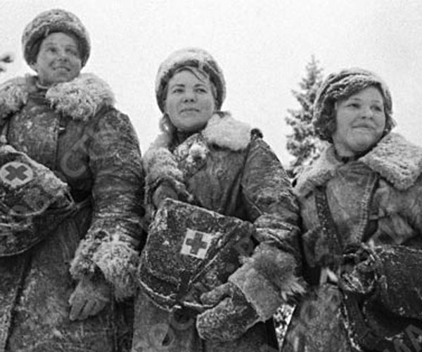
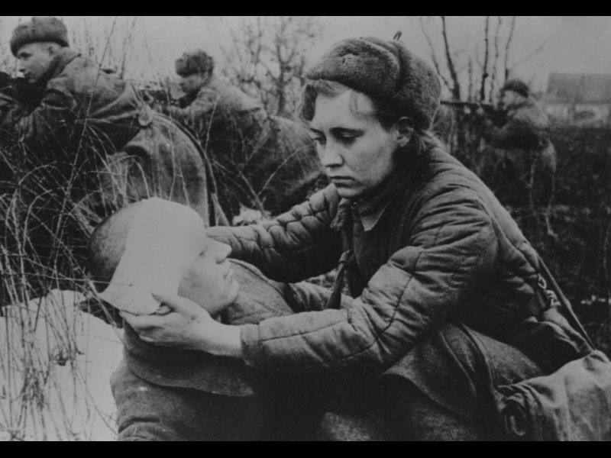
Женщины, как врачи и санитары, спасли множество жизней в военные годы. Под свистящими пулями, под взрывами гранат, под дулом танков они возвращали жизнь наших солдат.

Slide 6
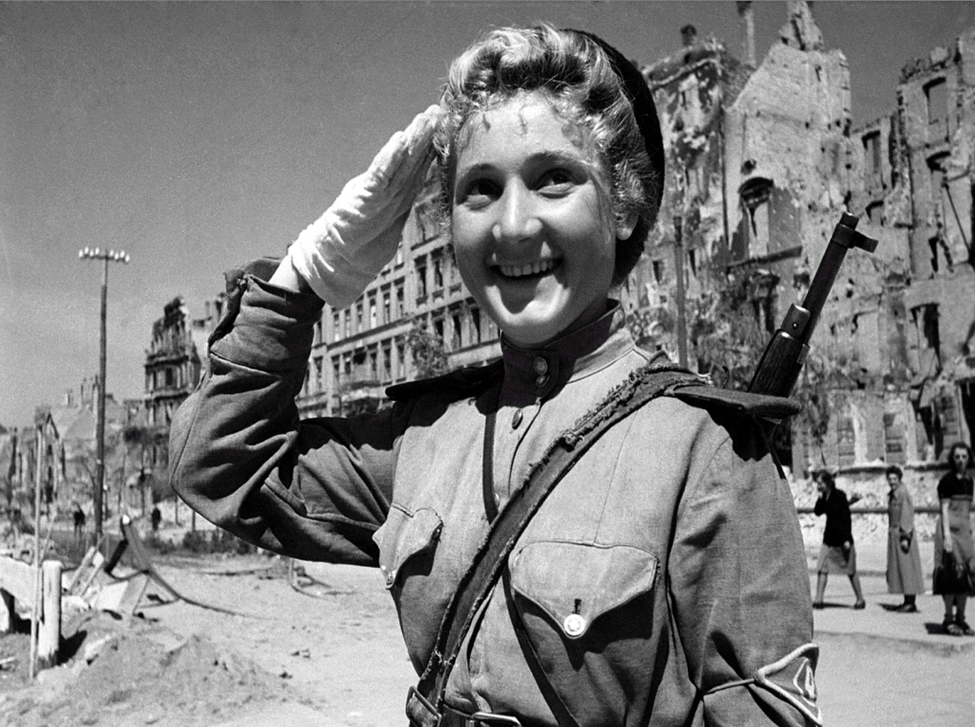
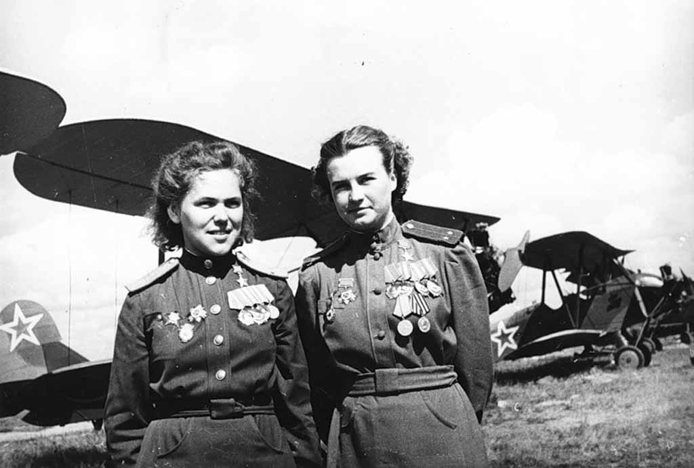
Женщины освоили новые профессии.

Slide 7
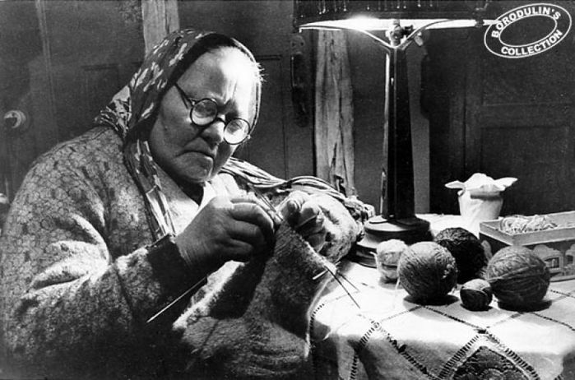
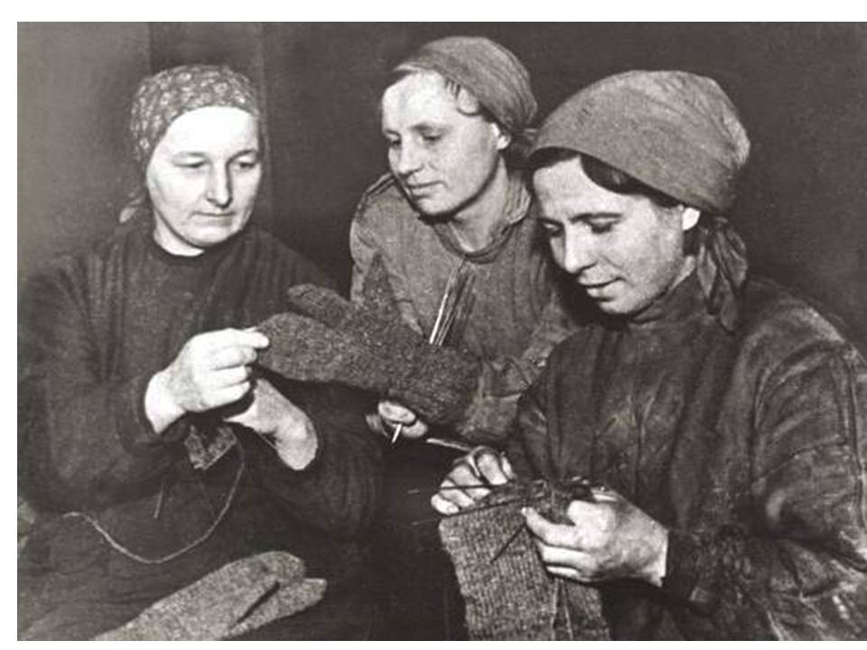
Женщины- члены женской баготворительноти, это женщины, которые вязали тёплые варяжки, носки, шили одежду и отправляли на фронт, а тёплое слово из небольшого письма поддержит и поднимит дух солдата.

Slide 8
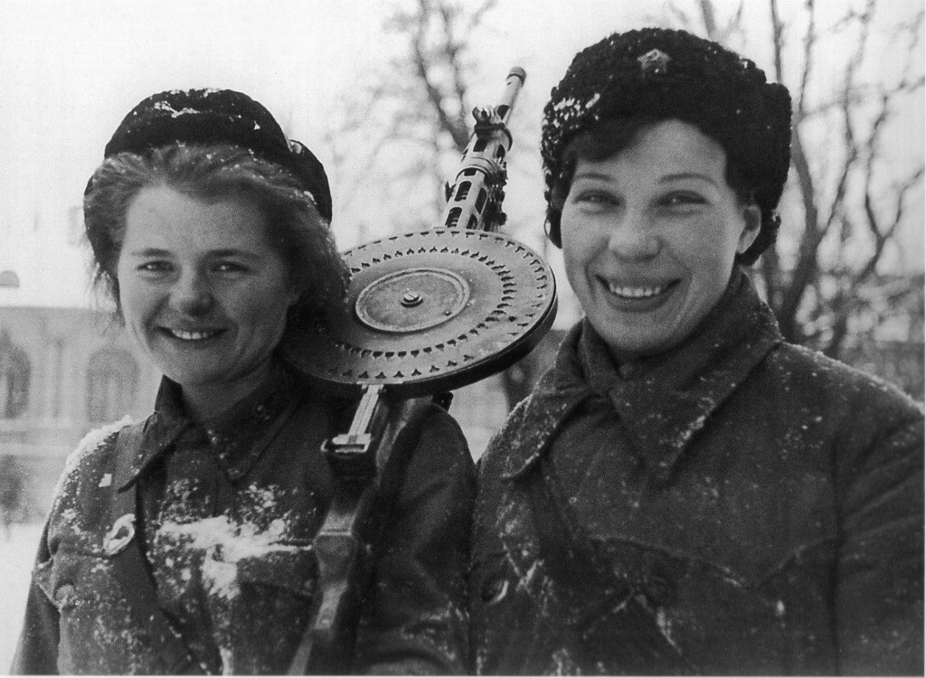
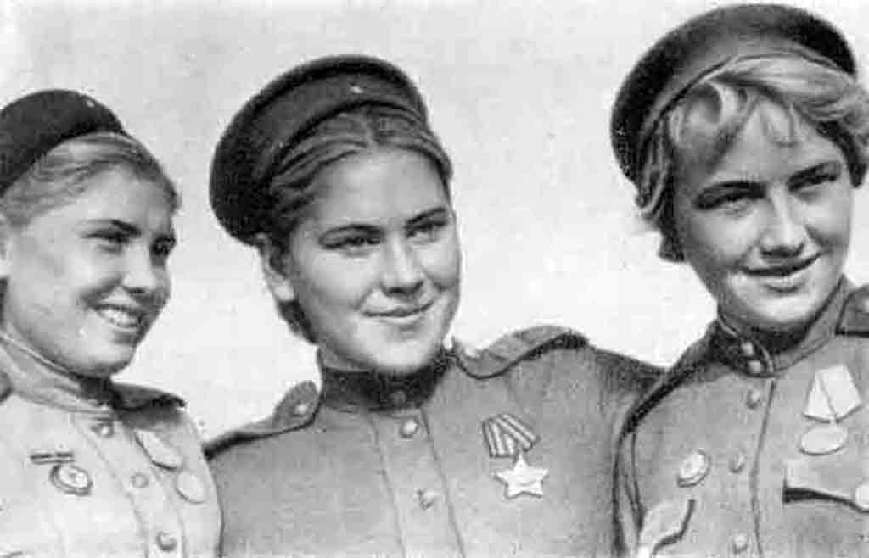
Те военные специальности которые приобрели, эти юнные девчонки.

Slide 9
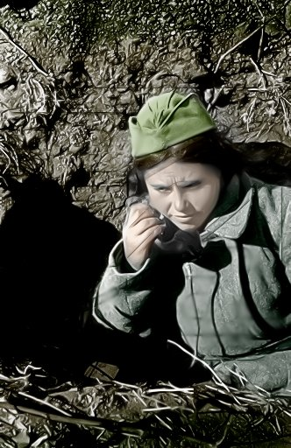
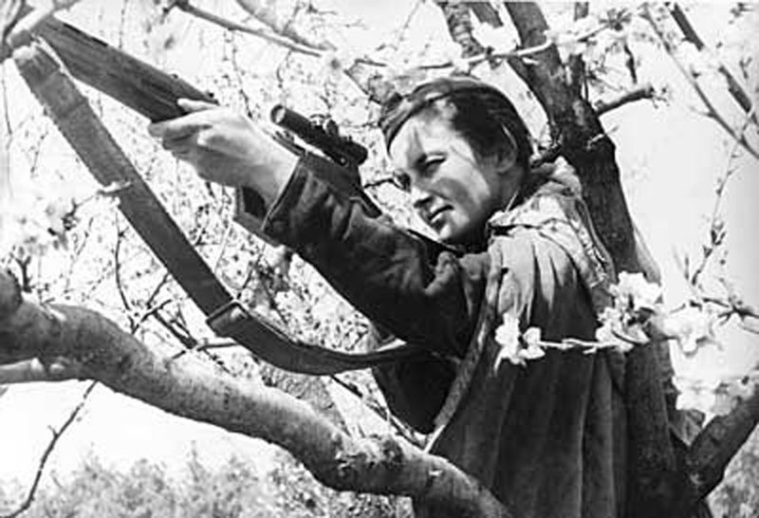
Любая профиссия подвласна женщине.

Slide 10
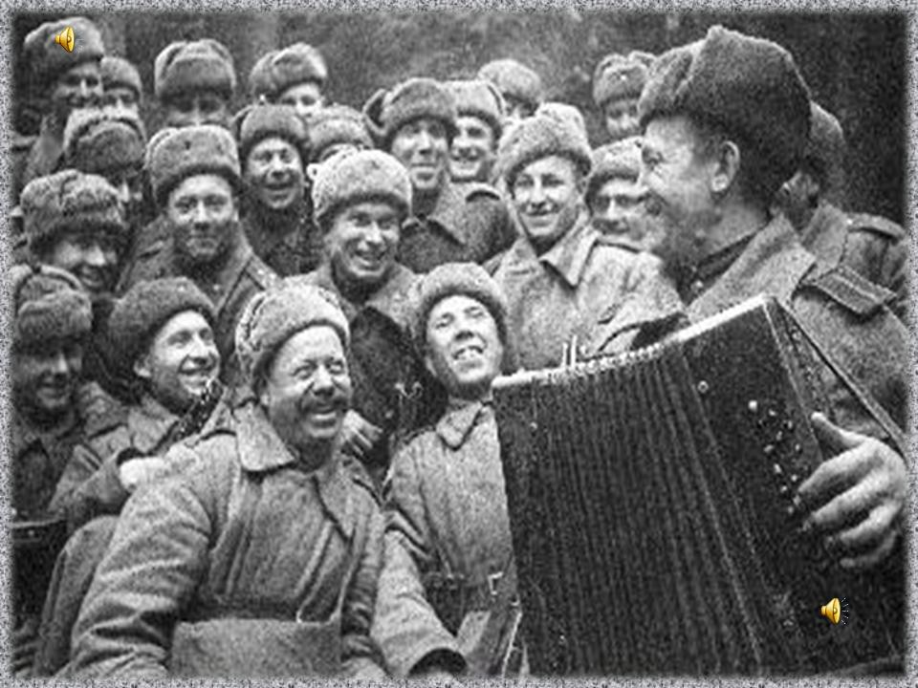
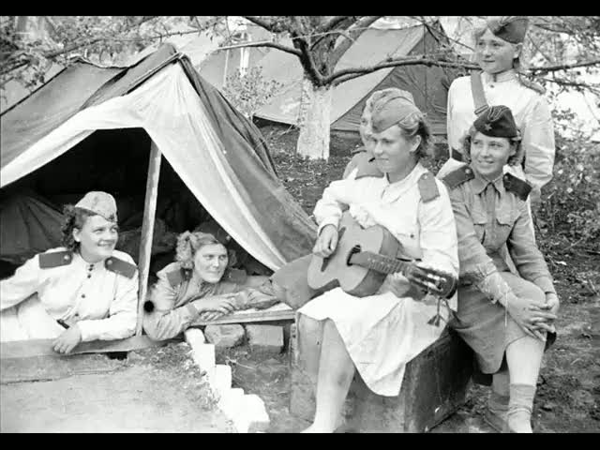
И как говорил один киногерой: “Война – дело проходящее, а музыка-вечна!”

Slide 11
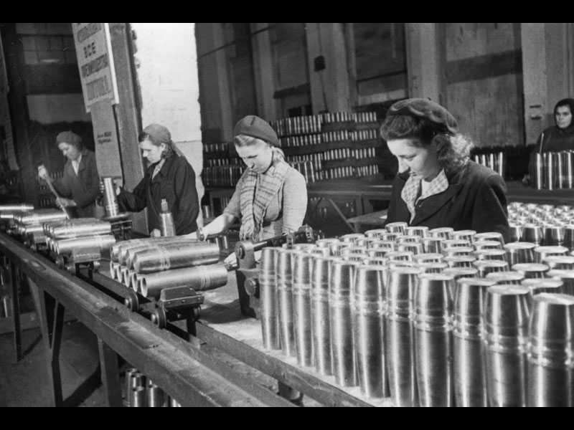
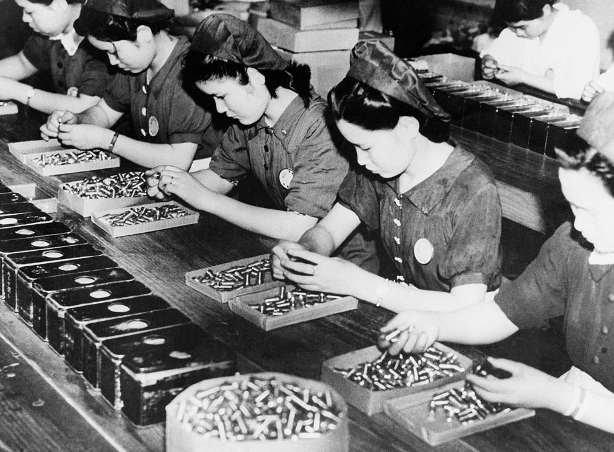
Женщины стоящие за стонком, труженницы тыла.

Slide 12
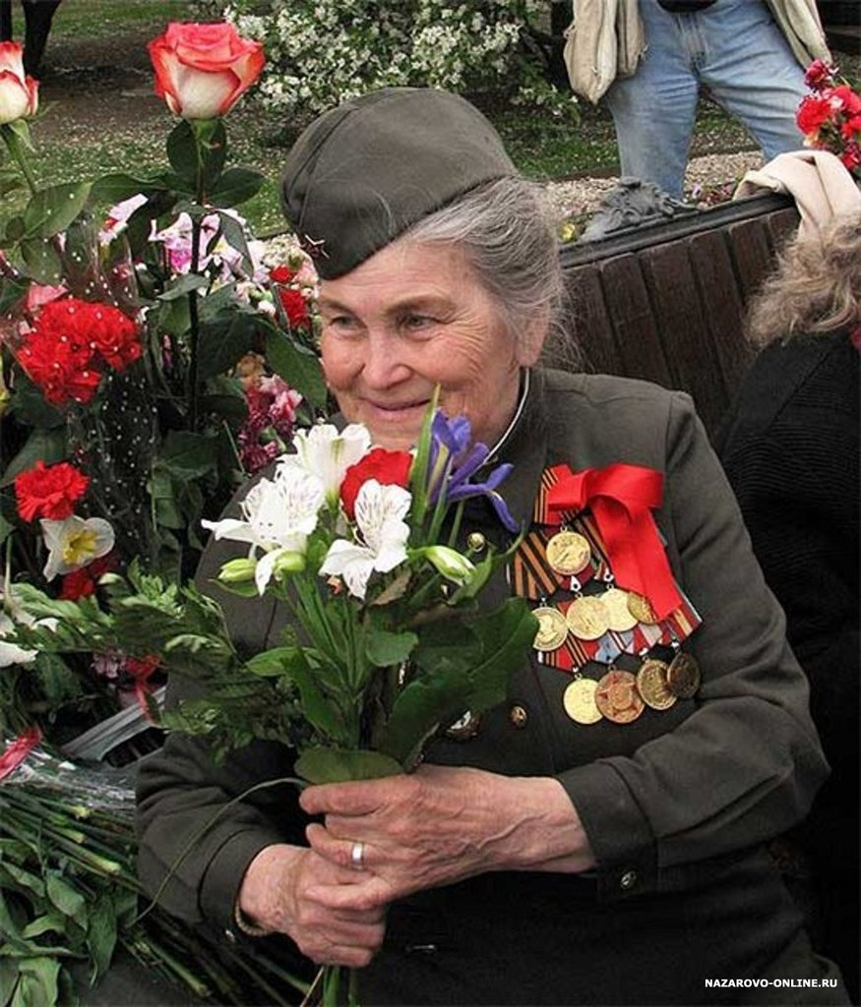
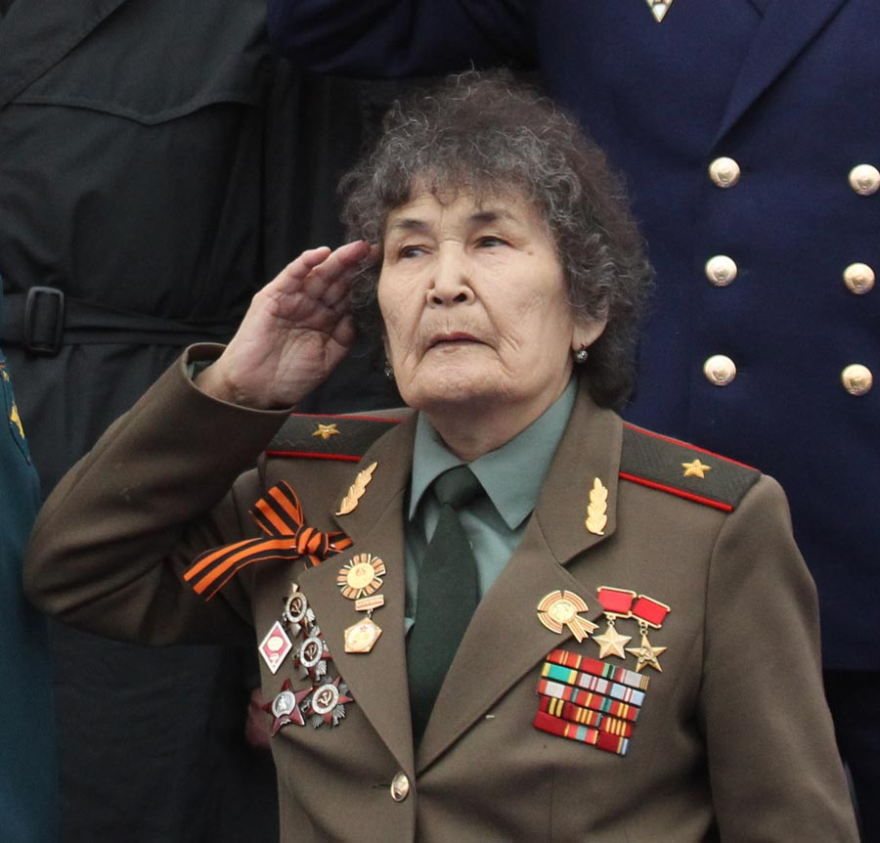
Ветераны, те, кто выжил, кто наравне с мужчинами подарил нам, потомкам, детство, счастье и жизнь.

Slide 13


